Slide 1
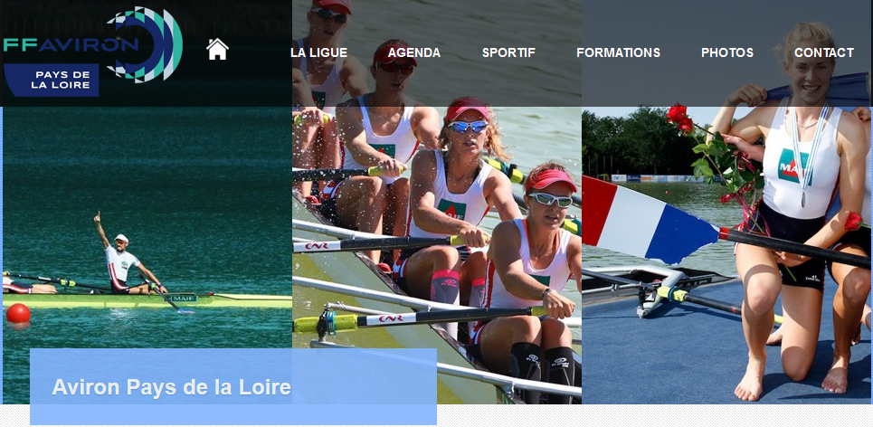
Joseph SFERRUZZA – Président de la Commission Régionale d’Arbitrage (PCRA) de la Ligue Pays de la Loire

Slide 2
POURQUOI DES ARBITRES ?
Tout jeu, tout sport demande des règles.
Une personne extérieure doit être:
  garante de l’application des règles
  garante de la sécurité
  Pas assujetti à un club, à des amitiés ni à des intérêts

Slide 3
COMMISSION DE CONTRÔLE
ATTENTION: L’ensemble des contrôles de ce document doit être complété par les règles de la réglementation sportive de l’année en cours.

Slide 4
Lieux
Plusieurs lieux de contrôle
pontons d’embarquement
pontons de débarquement, d’honneur
local de pesée des rameurs et barreurs
local de pesée des bateaux
tout autre lieu si nécessaire ……

Slide 5

Détails
le matériel.
les horaires.
embarquement/débarquement.
Nombre de parcours.
SECURITE
équipages (identité –âge).
poids barreurs et PL.
poids des bateaux.
produits sur la coque.
équipements.
EGALITE DES CHANCES
tenue.
publicité.
IMAGE

Slide 6
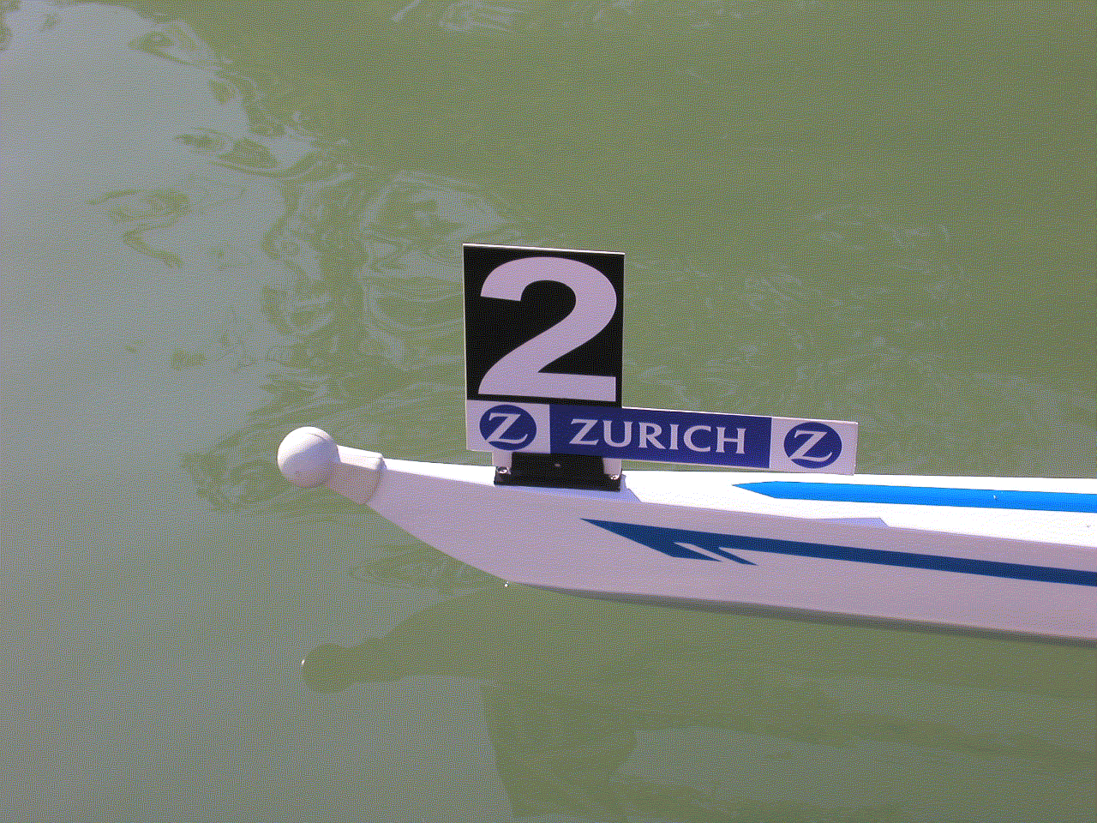
L’étrave
Vérifier
La boule.
  présence
  fixation solide.
Le numéro.
  présence
  conforme au programme
Non conforme
Pour tous les contrôles avec le « STOP » (voir textes pour sanctions) l’équipage a obligation de réparer, sinon le départ du ponton n’est pas autorisé.

Slide 7
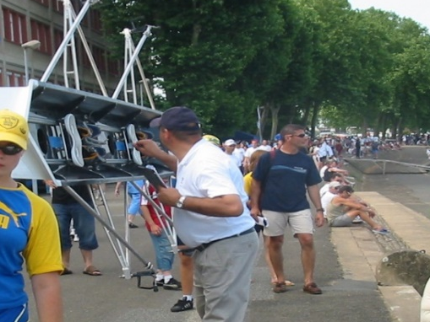
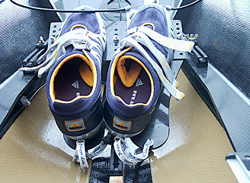
Les chaussures et sangles
Vérifier en testant :
Que la fixation des chaussures permet de se dégager sans l’aide des mains, dans les plus brefs délais.
Un lacet par chaussure, avec débattement du talon ne dépassant pas l’horizontal (environ7 cm).
Non conforme

Slide 8
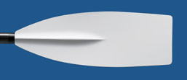
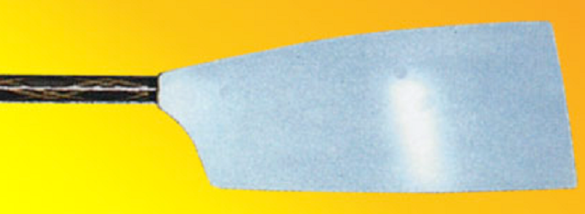
Les pelles
Vérifier
la couleur des pelles (couleur du club sur les 2 faces).
l’épaisseur des pelles
5 mm
Hachoir : Mesurée à 3 mm du bord extérieur
l’épaisseur minimale sur tout leur pourtour
3 mm
Mâcon : Mesurée à 2 mm du bord extérieur
Non conforme

Slide 9
Coque
Il est interdit d’appliquer sur la coque :
  Des produits,
  Des structures tels que des films plastiques
Susceptibles de modifier :
  les propriétés naturelles de l’eau,
  Les propriétés de la couche de surface de l’eau
Non conforme

Slide 10
Communications
Vérifier
La présence de moyens de transmission sans fil est interdite dans les bateaux pendant les compétitions,
Donc pas de smartphone même sans carte SIM

Slide 11
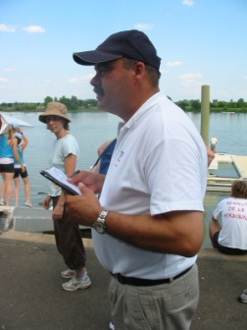
Composition
Vérifier
La composition de l’équipage.
  à l’aide de la licence ou pièce d’identité
  en tenant compte des modifications annoncées en réunion des délégués
Non conforme
Remarque: Le contrôle des certificats médicaux est de la responsabilité de l’organisateur, il est automatique avec les engagements enregistrés sur le site FFA.

Slide 12
Tête de rivière préalable
Chronométrage individuel
Ordre par forcément respecté si retards (attention aux bateaux rattrapants)
Départ lancé ou non
Arbitrage du parcours zonal

Slide 13
Le PERSONNEL au DEPART
3 PERSONNES
1- L’ALIGNEUR
2- Le JUGE AU DEPART
3- Le STARTER

Slide 14
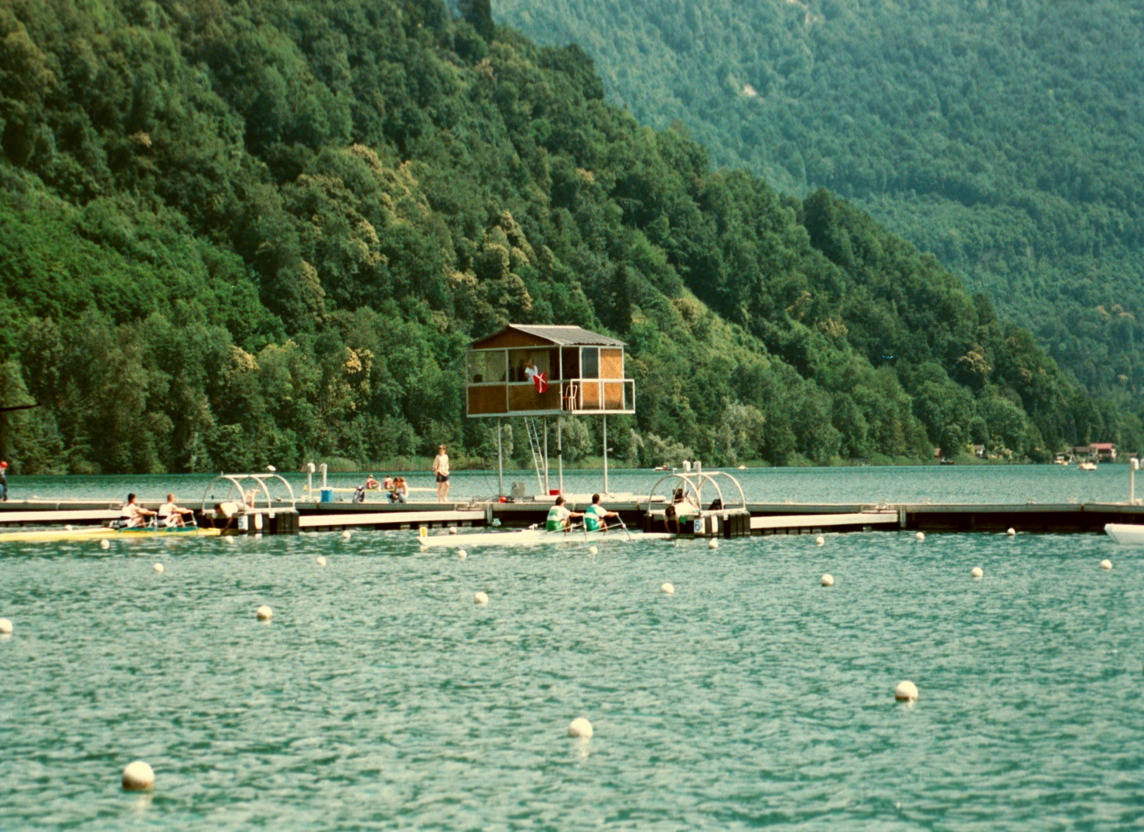
Les installations - La tour

Slide 15
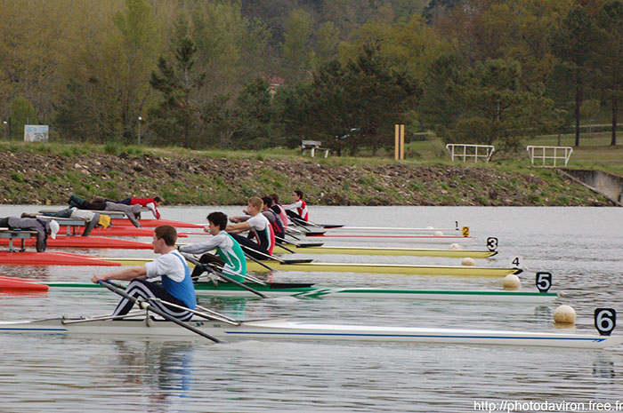
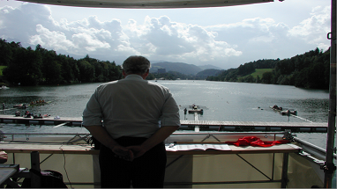
Les Installations Techniques
Zone de Départ
Pontons de départ
Depuis 2006 évolution du cahier des charges national, la mire n’est plus la même.
Quelle règle ?
Sens de la course

Slide 16
Les Zones au DEPART
3 ZONES DISTINCTES à surveiller
La zone d’échauffement,
La ligne de départ,
La zone dite « des 100m » n’existe plus depuis 2014

Slide 17
Les Zones au DEPART
zone d’échauffement
ligne de départ
1
2
3
4
5
6

Slide 18
Le PERSONNEL au DEPART
Le STARTER
L’ALIGNEUR
Le JUGE AU DEPART
Derrière la vidéo

Slide 19
Le PERSONNEL au DEPART
Le STARTER
il observe, s’informe des conditions, surveille les horaires,
il informe les rameurs,
À l’appel des 2 minutes, il fait le point sur les avertissements voire en distribue de nouveau,
il donne le départ, arrête la course si faux départ.

Slide 20
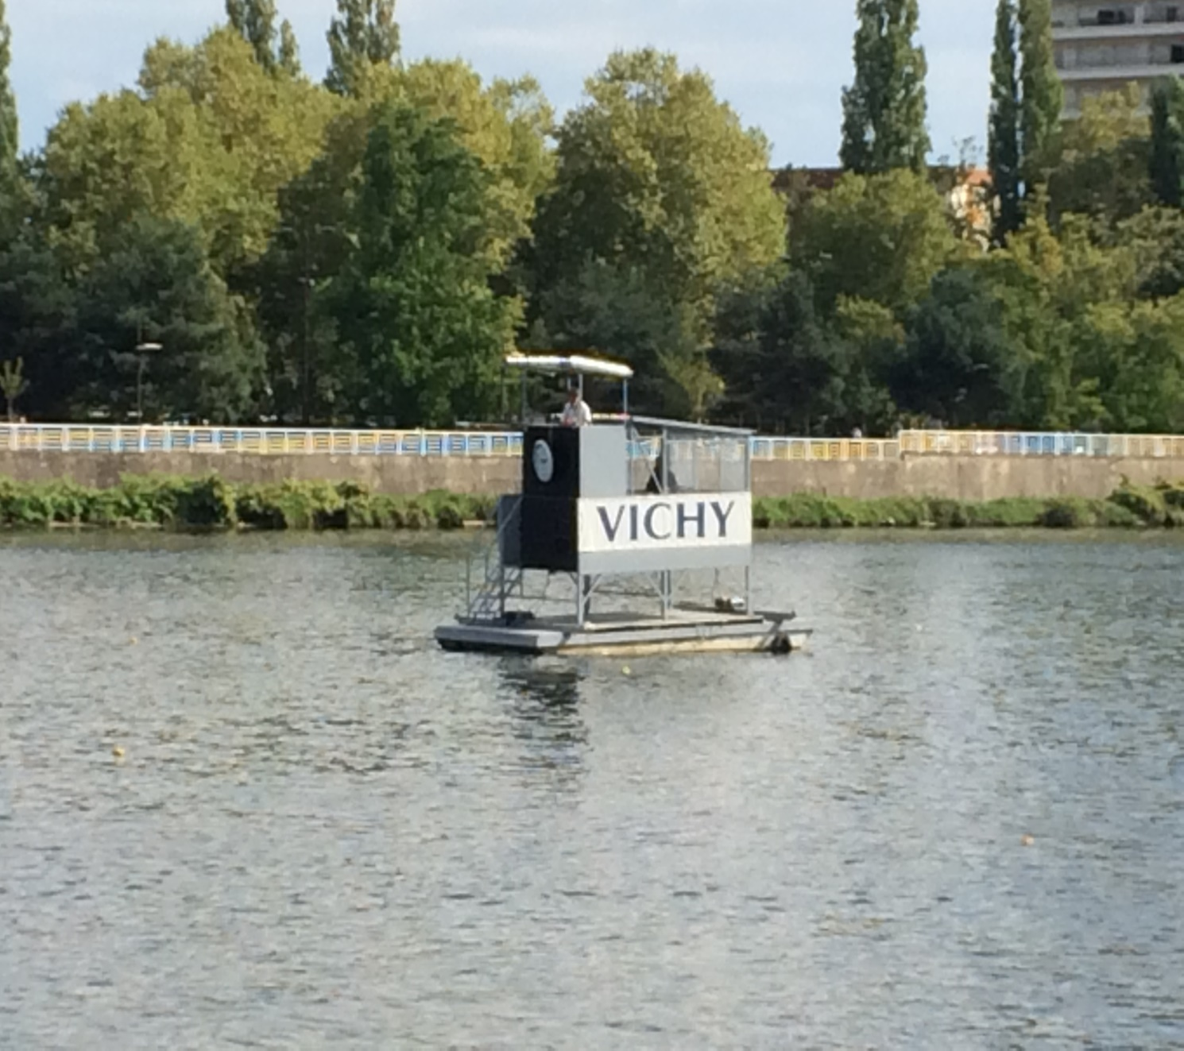
Le PERSONNEL au DEPART
STARTER et assistant-ST

Slide 21
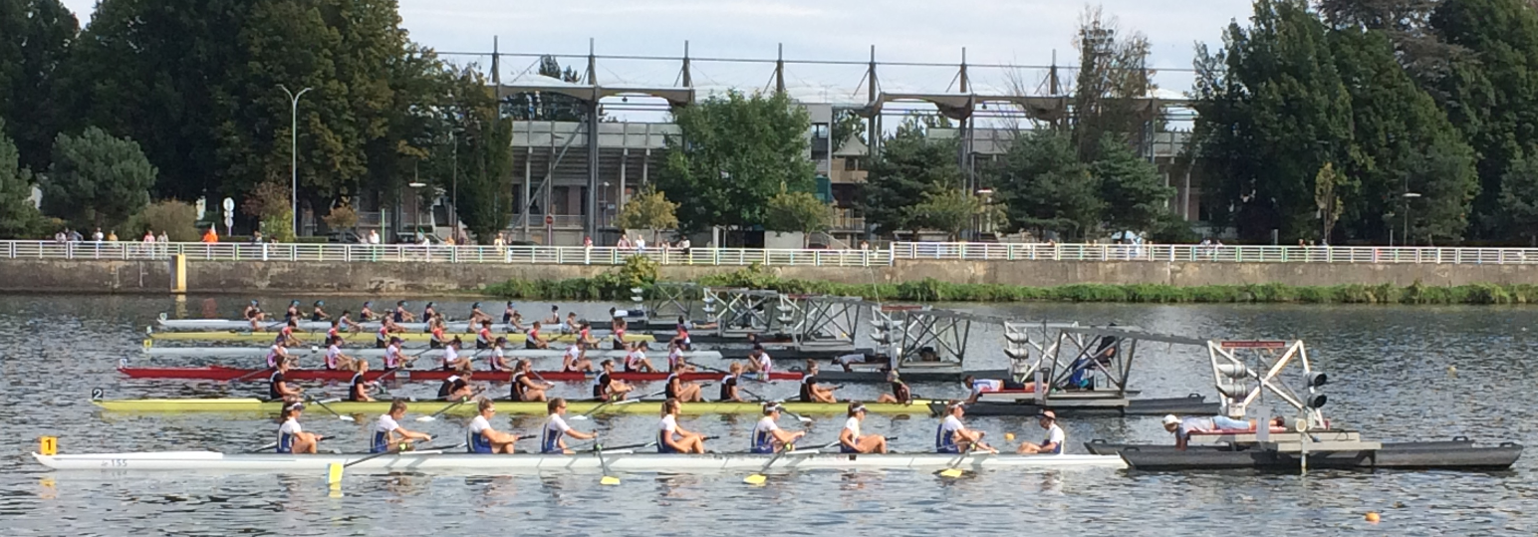
Le PERSONNEL au DEPART
Départ et Aligneur

Slide 22
Les phases du Départ
3 zones horaires
jusqu’à 5 minutes du départ (appel préparation et
vérification du bon numéro)
de 5 minutes à 2 minutes de l’heure du départ,
de 2 minutes à l’heure du départ

Slide 23
Le Décompte du temps au Départ
3 zones horaires
Les compétiteurs peuvent entrer
dans le champ de course
et venir s’accrocher
après autorisation du starter
Heure limite d’accrochage : 2’
Les compétiteurs
se préparent à courir
2 minutes et T0
Lors des finales avec drones vidéo
les départ sont donnés
exactement à l’heure
Alignement
des bateaux
5mn n’est pas une contrainte horaire pour les équipages
H
- 5’
H
- 2’
H

Slide 24
Procédures de Départ
Deux types de départ
avec le drapeau + klaxon
avec les feux de signalisation + klaxon
Deux procédures de départ
départ normal (appel des clubs)
départ rapide (sans appel des clubs)

Slide 25
Rappels
Un équipage s’est senti lésé pendant sa course.
Peut-il demander réparation ? Auprès de qui ?
Dès l’arrivée, l’un des compétiteurs doit garder la main levée à destination du juge de parcours. Il viendra se renseigner dès l’arrivée du dernier équipage. Si besoin, la course ne sera pas entérinée.
Ensuite, le délégué du club disposera de 60 minutes max pour remettre sa réclamation par écrit, accompagnée d’une chèque de 30€ (qui lui sera rendu si la réclamation est acceptée)
Le numéro du bateau a été perdu en se rendant en zone de départ.
Que faire ?
Un bateau n’est pas autorisé à se rendre au départ sans son numéro. En cas de perte pendant la remontée, il faudra le signaler rapidement (au marshal en zone d’échauffement, au juge de départ ou à l’assistant-starter)
L’équipage rate son départ au cause d’une coulisse coincée.
Comment demander un nouveau départ ?
La course ne sera pas arrêtée pour ce motif. L’équipage doit repartir au plus vite et terminer sa course s’il veut rester qualifié

Slide 26
Rappels
Un équipage peut recevoir un avertissement à tout moment, y compris la veille au soir, par exemple si entraînement en-dehors des consignes affichées (horaires, sens de circulation),
2 avertissements = exclusion définitive de son épreuve
exemple : exclusion de l’épreuve 4- master hommes
mais épreuve 2x master mixte reste possible
Un avertissement est naturellement supprimé lors de la prochaine course avec franchissement de la ligne d’arrivée (même si cette course a lieu le lendemain)
En cas de comportement sportivement inadmissible, le président du jury peut prononcer sa disqualification (ensemble des épreuves prévues pour les compétiteurs de l’embarcation fautive, barreur compris, toutes journées confondues)
Le bassin doit être libéré au plus tard 30 minutes avant le départ de la 1° course du matin et du début d’après-midi
Les compétiteurs doivent concourir en tenue de compétition (combinaison du club, même t-shirt éventuel en dessous). Les couvre-chefs ne sont pas obligatoires mais dès qu’au moins 2 compétiteurs en portent, ils doivent être identiques
La tenue n’est vérifiée formellement qu’au ponton de départ, à l’appel des 2 minutes. A l’embarquement, le juge pourrait ne rien signaler de particulier
Les barreurs et les rameurs Poids Légers ne sont pesés qu’une fois par jour,
entre 2h et 1h avant leur 1° course de chaque épreuve

